Slide 1




PERTAMBAHAN AREAL TANAM (PAT) PADI GOGO: TUMPANG SARI PADI GOGO DENGAN TANAMAN PERKEBUNAN
Direktorat Tanaman Kelapa Sawit dan Aneka Palma
Lembang, 31 Juli 2024
Training of Trainers (ToT) “ Peningkatan Produksi Padi di Musim Kemarau”

Slide 2
OUTLINE
Konsep Tumpang Sari pada Lahan Perkebunan;
Program Tumpang Sisip Pagi Gogo di Lahan Perkebunan;
Realisasi;
Strategi.

Slide 3
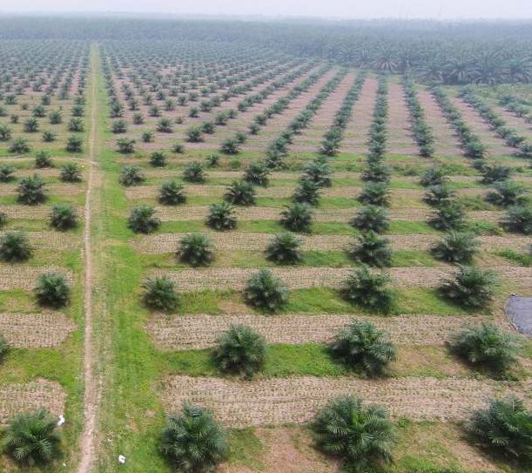
KONSEP TUMPANG SARI PADA LAHAN PERKEBUNAN
Suatu pola atau sistem usahatani diversifikasi berbasis tanaman perkebunan yang berlangsung adanya integrasi/diversifikasi fungsional antara dua komoditas atau lebih yang diusahakan dalam pemanfaatan zat-zat makanan, sehingga antar komoditas tidak berkompetisi, melainkan saling subtitusi dalam memenuhi kebutuhan hara atau nutrisi, sehingga terbentuk rantai ekosistem pemanfaatan zat-zat makanan secara tertutup.

Slide 4
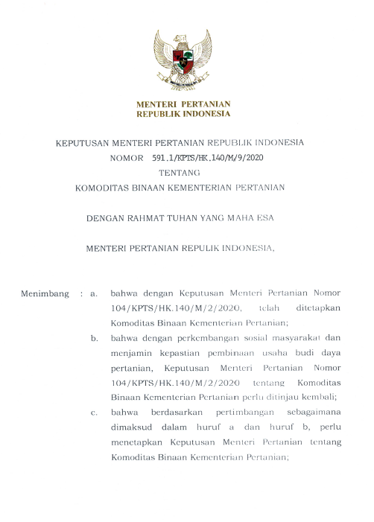
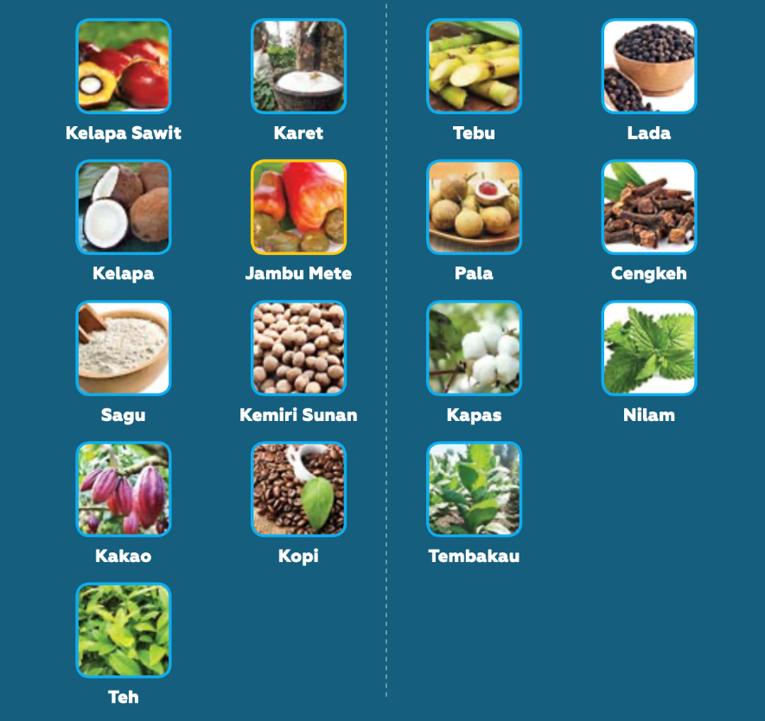
KOMODITAS SUB SEKTOR PERKEBUNAN
16 KOMODITAS STRATEGIS
PERKEBUNAN
Tanaman Tahunan dan Penyegar
Tanaman Semusim dan Rempah
Komoditas binaan Direktorat Jenderal Perkebunan
139 komoditas.

Slide 5
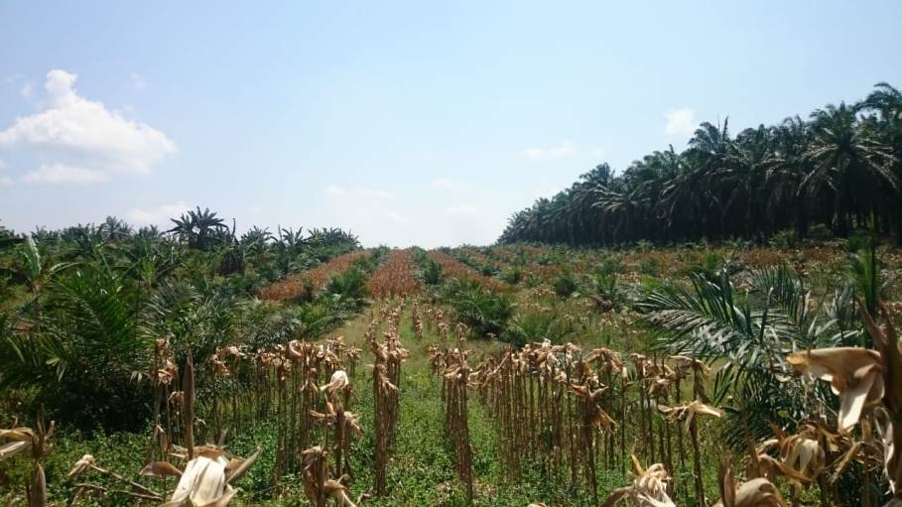
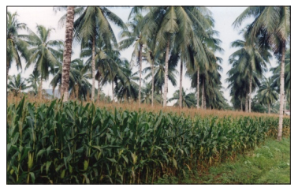
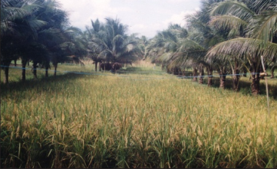
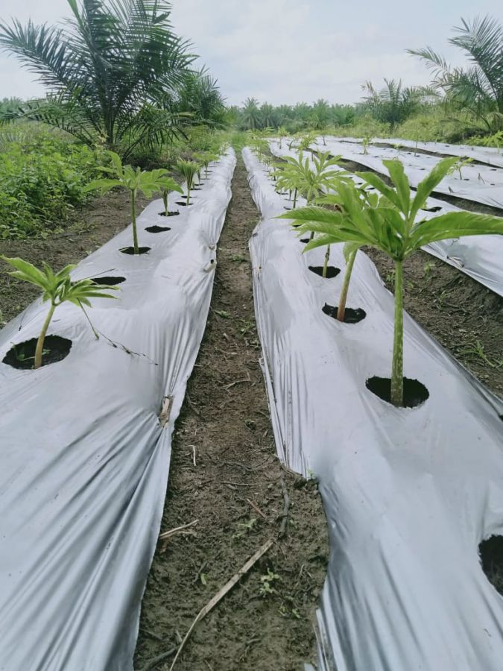
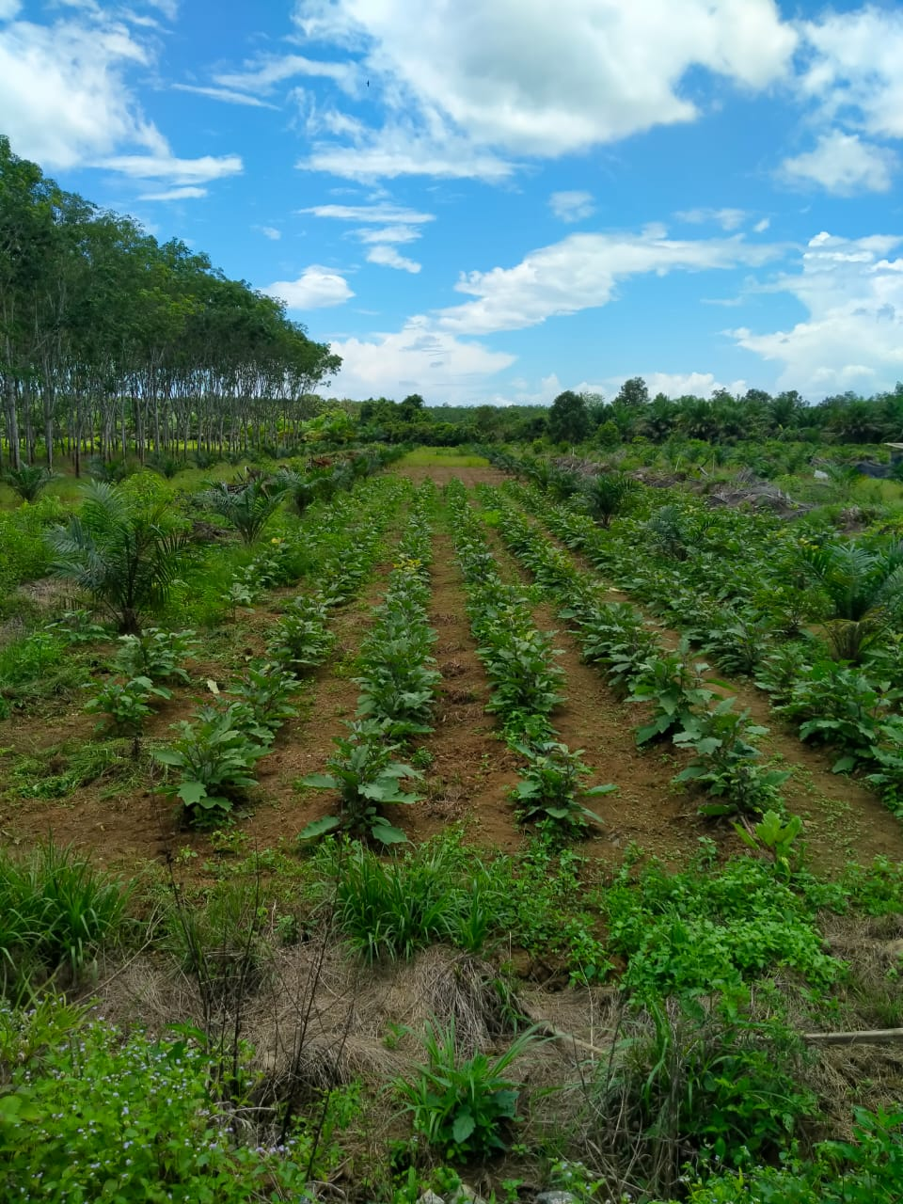
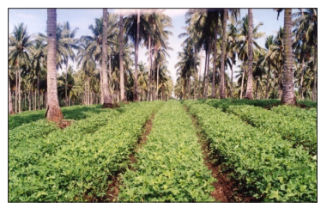
Tumpang sari kelapa dengan jagung menggunakan jarak tanam konvensional
Tumpang sari sawit dengan jagung
Tumpang sari kelapa dengan padi dengan jarak tanam 6 m x 16 m (sistem pagar)
Tumpang sari sawit dengan porang
Tumpang sari sawit dengan semangka
Tumpang sari kelapa dengan kacang tanah menggunakan jarak tanam konvensional

Slide 6
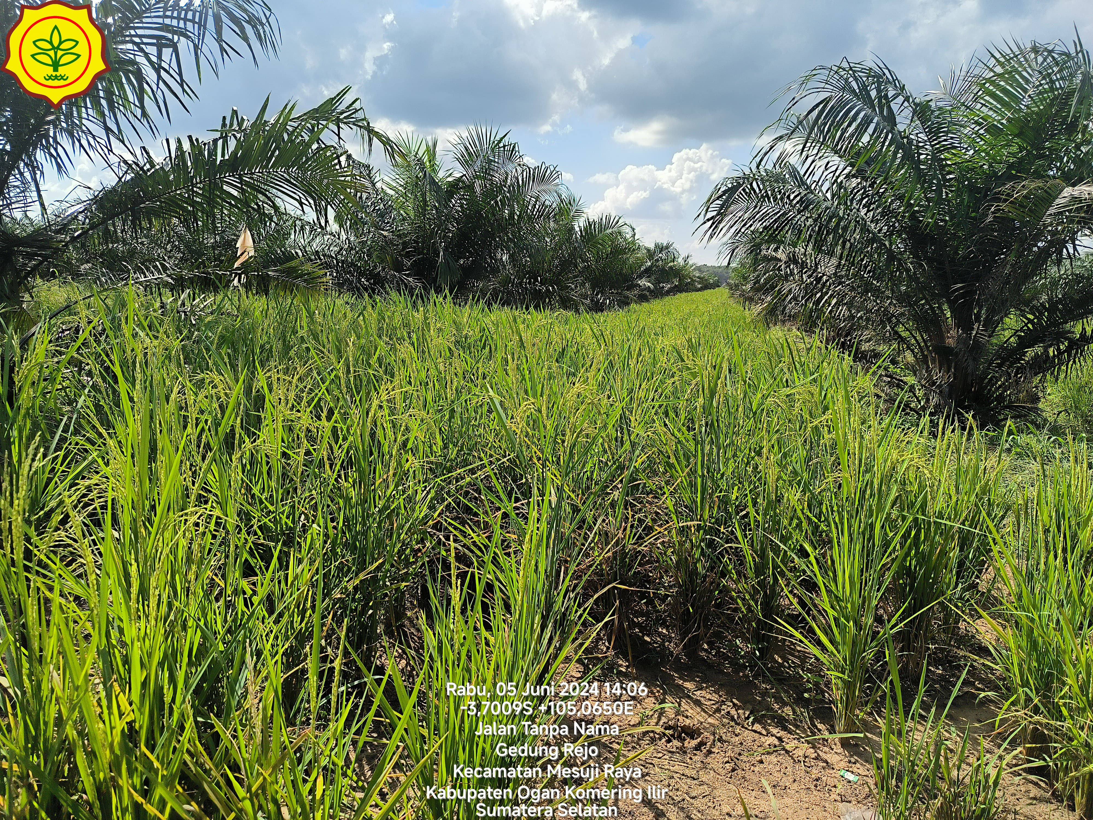
Padi gogo yang ditanam di sela sawit, tgl 6 Maret 2024, hamparan seluas 5 ha

Slide 7
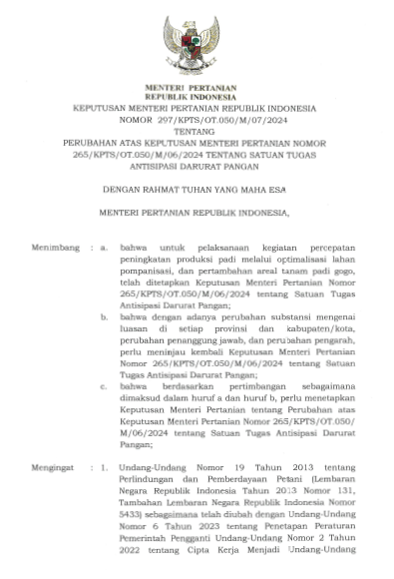
KEPMENTAN
Nomor 297/KPTS/OT.050/M/07/2024
PAT PADI GOGO
Pertambahan Areal Tanam Padi Gogo Di Lahan Perkebunan
No. | Provinsi | Penanggung Jawab | Jumlah (Ha)
1 | Aceh | Sesba PPSDMP dan Dir Pembiayaan | 25.498
2 | Sumut | Dirjen PSP, Dir. PPL, dan Ka BPSIP Sumut | 17.148
3 | Sumbar | Ka PSIH | 5.076
4 | Riau | Dir Buflo dan Ka BPSIP Riau | 17.112
5 | Jambi | Dir Perlinhorti dan Ka BPSIP Jambi | 10.872
6 | Sumsel | Sesditjen PSP dan Dir Pupuk & Pestisida | 27.440
7 | Bengkulu | Dir Benih Horti | 7.435
8 | Lampung | Dir PPH Bun | 4.350
9 | Babel | Dir PPH Horti | 1.494
10 | Jabar | Irjen, Ka. PPL, Ka BPSIP Jabar | 3.672
11 | Jateng | Sekjen, Ka PSEKP, Dir. Irigasi | 11.716
12 | Jogja | Ka BBPOPT DIY | 10
13 | Jatim | Ka PSIPKH, Ka BBPPTP Surabaya | 5.439
14 | Banten | Sesditjen Perkebunan | 3.496
15 | Bali | Dir Sayuran dan Obat | 1.333
16 | NTB | Ka BBPSISDLP | 2.463
No. | Provinsi | Penanggung Jawab | Jumlah (Ha)
17 | NTT | Ka PSITP | 11.562
18 | Kalbar | Ka BSIP, Ka BBPSIP Kalbar | 16.553
19 | Kalteng | Dirjenbun, Ka BBPPTP Ambon | 10.005
20 | Kaltara | Ka Puslattan | 658
21 | Kalsel | Ka BPPSDMP dan Kapusluh | 5.567
22 | Kaltim | Dir. Serealia | 7.787
23 | Sulut | Ka PSI Perkebunan | 11.732
24 | Sulteng | Ka BBPSI Vet | 17.177
25 | Sulsel | Sesditjen Horti | 2.946
26 | Sultra | Dir PPH TP | 1.985
27 | Gorontalo | Ka Pusat Pendidikan Pertanian | 3.703
28 | Maluku | Ka BBPSIMP | 16.818
29 | Malut | Ka BBPSI Padi | 18.945
30 | Sulbar | Ka BBSIP Pascapanen | 5.840
31 | Papua | Ka BPSIP Papua | 3.121
32 | Papua Barat | Dir Polbangtan Manokwari | 2.967
33 | Papua Selatan | Sesditjen TP | 1.050
34 | Papua Tengah | Ses BSIP | 417
35 | Papua B Daya | Dir Polbangtan Manokwari | 4.019
Jumlah |  |  | 287.406

Slide 8

KETENTUAN PENETAPAN CPCL DAN PENYALURAN BANTUAN BENIH PADI GOGO
SESUAI KEPDIRJEN TP NOMOR 169/HK.130/C/12/2023
Ketentuan Penetapan dan Penyaluran Bantuan Benih Padi gogo dengan alur:
Dilakukan Sosialisasi hingga Poktan;
Usulan (lengkap dengan titik koordinat dan polygon) dari Kelompok tani kepada Kadis Pertanian Kab/Kota melalui PPL/BPP/Kostratani.
Kadis Pertanian Kab/Kota melakukan verifikasi dan menetapkan CPCL yang dituangkan dalam bentuk SK.
Kadis Pertanian Kab/kota menyampaikan usulan ke Kadis Pertanian Prov dilengkapi softcopy data CPCL dalam format Excel.
Kadis Pertanian Kab/Kota membuat surat Usulan Petugas Pemeriksa dan Penerima Barang (P3B) kepada Pejabat Pembuat Komitmen (PPK);
Kadis Pertanian Prov melakukan Verifikasi kelengkapan dan kebenaran Dokumen CPCL.
Berdasarkan hasil verifikasi, Kadis Pertanian Prov menyampaikan Surat Persetujuan (dilengkapi SK Usulan CPCL dari Dinas Pertanian Kabupaten) ke Ditjen TP cq Direktorat Perbenihan TP serta tembusan ke Ditjen Perkebunan.
PPK Kegiatan Bantuan Benih Padi dan Jagung TA 2024 melakukan verifikasi kelengkapan dokumen usulan CPCL, seleksi dan menetapkan CPCL dalam bentuk SK yang selanjutnya disahkan oleh KPA;
PPK Kegiatan Bantuan Benih Padi dan Jagung TA 2024 melakukan verifikasi kelengkapan dokumen Usulan Petugas selanjutnya menetapkan Petugas Pemeriksa dan Penerima Barang (P3B) Pelaksanaan Kegiatan Bantuan Benih;
8

Slide 9
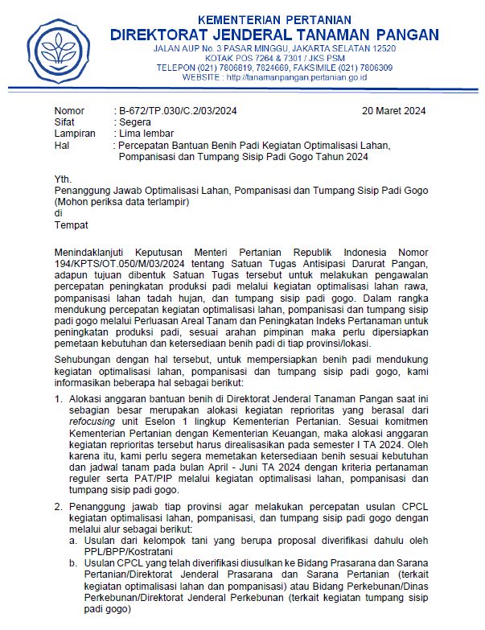
PERCEPATAN PENYALURAN BANTUAN BENIH PADI GOGO
SESUAI SE No. B-672/TP.030/C.2/03/2024, 20 Maret 2024
Tujuan untuk Pemetaan ketersediaan benih sesuai kebutuhan dan jadwal tanam pada bulan April - Juni TA 2024;
PJ Provinsi melakukan percepatan CPCL dengan alur:
Usulan proposal Poktan diverifikasi dahulu oleh PPL/BPP/Kostratani.
Usulan yang telah diverifikasi, disampaikan ke Kadis Perkebunan Kab/Kota atau Bidang Perkebunan.
Kadis Perkebunan Kab/Kota atau Bidang Perkebunan menyampaikan usulan ke Kadis Pertanian Kab/Kota untuk diterbitkan SK CPCL.
SK CPCL disampaikan ke Kadis Pertanian Prov untuk diverifikasi dan disetujui.
Surat Persetujuan Kadis Pertanian Prov (dilengkapi SK Usulan CPCL dari Dinas Pertanian Kabupaten) disampaikan ke Ditjen TP cq. Direktorat Perbenihan TP serta tembusan ke Ditjen Perkebunan.
9

Slide 10
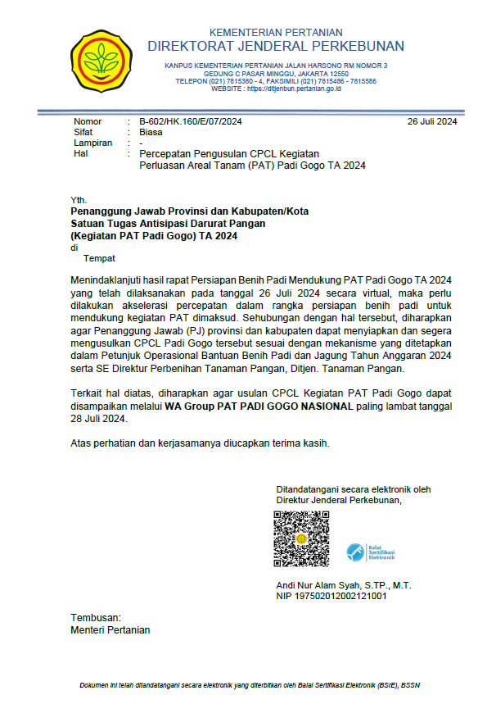
PERCEPATAN PENGUSULAN CPCL KEGIATAN PAT PADI GOGO
B-602/HK.160/E/07/2024
PJ Provinsi dan Kabupaten dapat segera menyiapkan dan segera mengusulkan CPCL Padi Gogo sesuai dengan JUKOP dan SE Direktur Perbenihan Tanaman Pangan.
Usulan CPCL Kegiatan Padi Gogo disampaikan melalui WA Group PAT PADI GOGO NASIONAL.

Slide 11
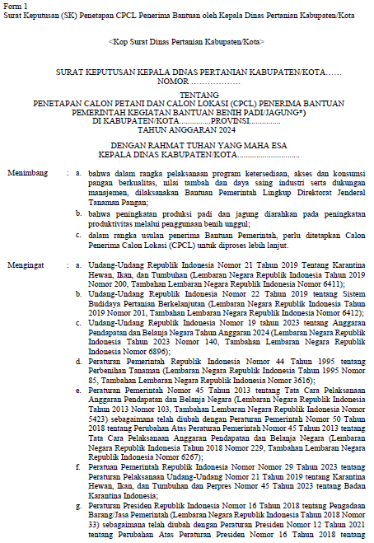
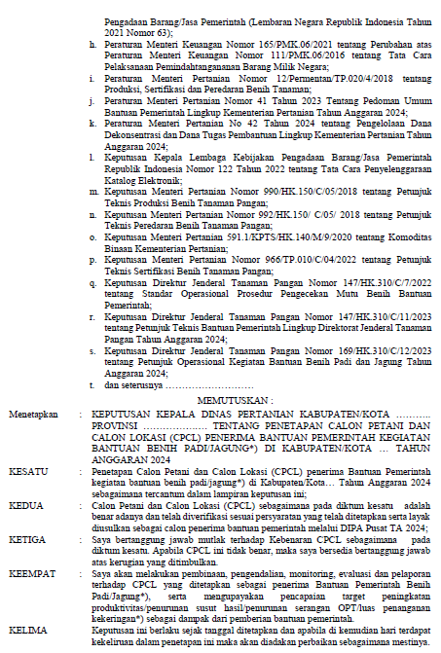
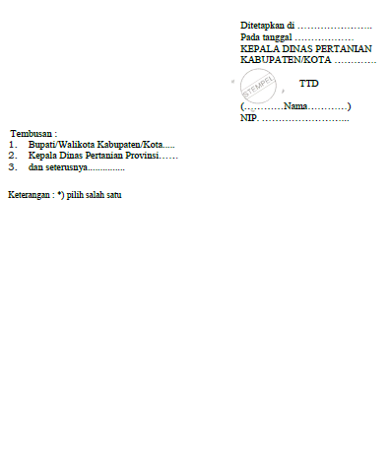
KELENGKAPAN DOKUMEN USULAN CPCL

Slide 12
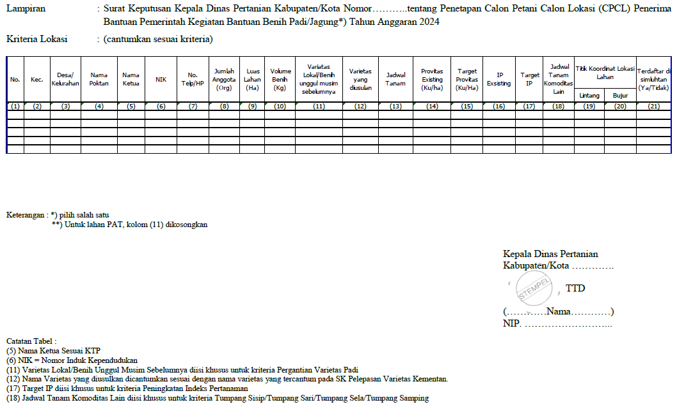
FORMAT LAMPIRAN SK CPCL

Slide 13
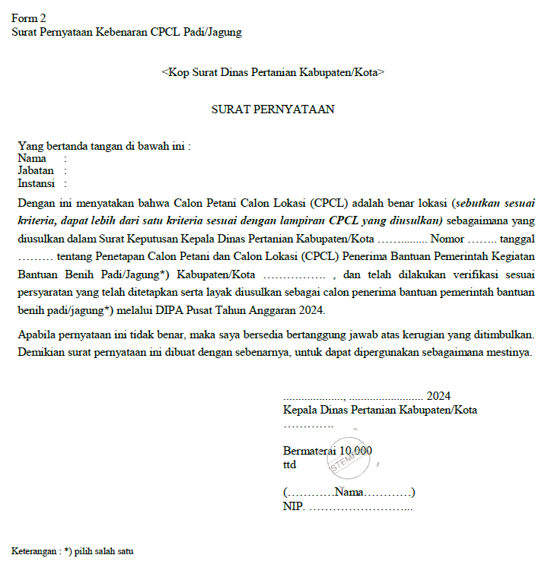
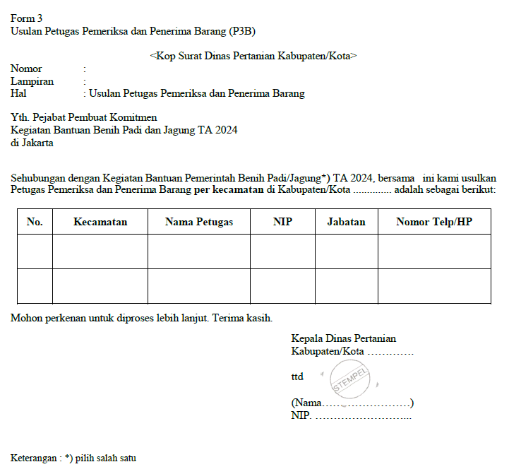
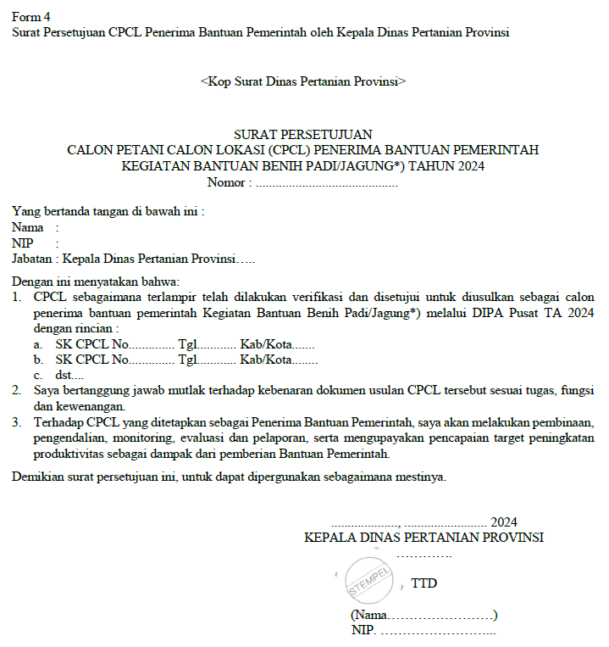
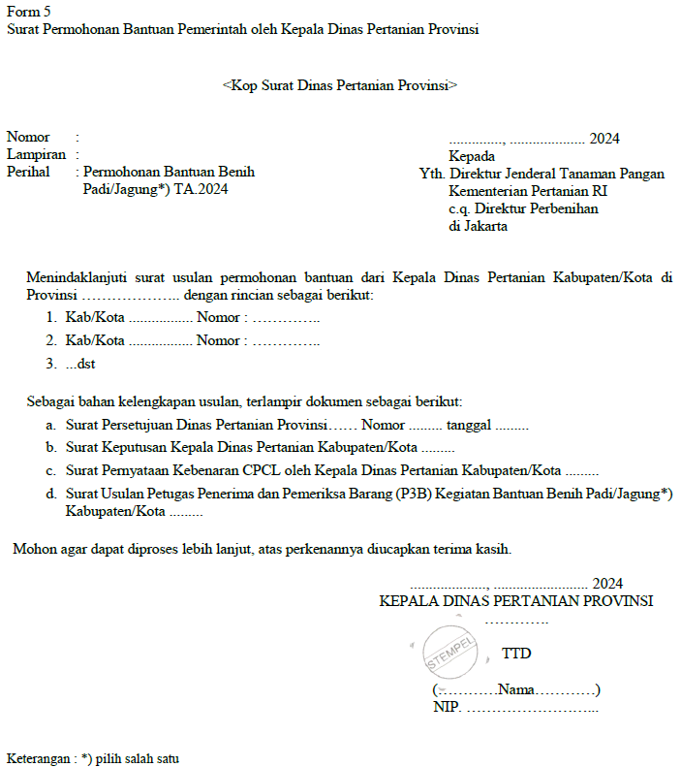
KELENGKAPAN DOKUMEN USULAN CPCL

Slide 14
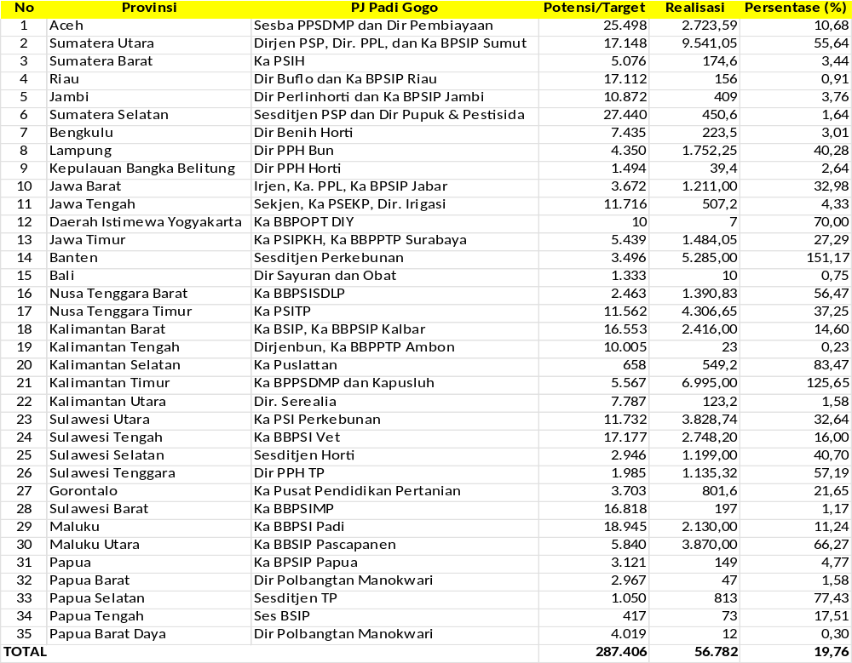
REALISASI PAT PADI GOGO (VIA APLIKASI)
Sumber : https://laporanutama.pertanian.go.id/realisasi
Keterangan : Data per 29 Juli 2024

Slide 15
STRATEGI (PRA CPCL DAN PASCA CPCL)
TANTANGAN
AKSELERASI
Sangat bergantung dengan minat Pekebun
Perlu penjaringan minat jika perlu door to door
Tidak seluruh lahan berpotensi
Petakan wilayah potensi berdasarkan desa dan kecamatan
Sangat bergantung dengan musim tanam di musim penghujan
Agar didesain jadwal penyaluran bantuan dan jadwal tanam
Terdapat lokasi potensi namun belum masuk Kepmentan
Bekerjasama dengan Pusdatin dan Biro Hukum untuk perbaikan Kepmentan
Dalam rangka percepatan, pengajuan bantuan benih padi gogo melibatkan Dinas Perkebunan
Bekerjasama dengan Dinas Perkebunan

Slide 17

JUKOP BANTUAN BENIH PADI DAN JAGUNG TA 2024

